Slide 1
LAS PARADOJAS
ANTE EL RAZONAMIENTO NATURAL
INDÍGENA
Mario Mejía Huamán
mejiahuaman@gmail.com
Universidad Ricardo Palma
Lima, Perú.

Slide 2
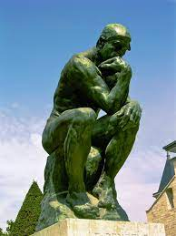
RESUMEN
El artículo es un informe sobre, cómo ven y tratan de resolver las paradojas, personas sencillas, que previamente no han tenido formación académica. Las paradojas aquí tratadas son: “La paradoja del barbero”, la paradoja: “Esta proposición es falsa”, la paradoja de “Conjuntos de todos los conjuntos” de Cantor, y “las paradojas de la tortuga y de la fecha”.
El artículo concluye, advirtiendo que, no por ello se tiene que abandonar la explicación de especialistas como son: los lógicos, matemáticos, lingüistas y el público interesado en el tema.

Slide 3
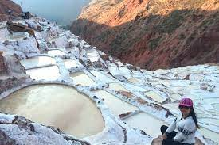
Introducción
En cierta ocasión, un profesor que había ido a visitar el grupo arqueológico de Moray, y mientras esperaba el bus que lo transportaría de regreso a la ciudad del Cusco, leía un libro. Junto a él se encontraban dos lugareños conversando entre sí; el nombre de uno era Pedro y del otro Valentín, ambos humildes agricultores. Al ver que el profesor sonreía mientras leía un libro, Pedro le preguntó: -¿Qué lee señor? El lector manifestó que era profesor y que estaba leyendo un artículo con ciertos razonamientos.
-¿Quisieran ustedes que les lea lo que dice aquí? Dijo el profesor.
-Gracias profesor! Contestaron los dos amigos ocasionales.

Slide 4
2. La paradoja del barbero
El profesor leyó la Paradoja del Barbero, del filósofo británico Bertrand Russell, pero, realizando algunos cambios para que los oyentes no tuvieran dificultad para entender.
Los semblantes de Pedro y Valentín mostraban atención y, el profesor inició la lectura.

Slide 5
-Dicen que:
En un lejano pueblo, había un barbero llamado Siklla* diestro en afeitar barbas, maestro en frotación con ortiga macho** y con picadura de abejas.
Un día el Rey se dio cuenta de la falta de barberos en su reino y ordenó que los barberos solo afeitaran a quienes no pudieran afeitarse por sí mismos.
Cierto día el Rey llamó a Siklla para que lo afeitara y Siklla contó su angustia al Rey: -'En mi pueblo soy el único barbero. No puedo afeitar al barbero de mi pueblo, ¡que soy yo!, ya que si lo hago, entonces significa que puedo afeitarme por mí mismo, por lo tanto ¡no debería afeitarme! Pero, si por el contrario no me afeito, entonces algún barbero debería afeitarme, ¡pero yo soy el único barbero de allí!
*Siklla: Joven apuesto, simpático. (En quechua inca). Gallardo, elegante, ufano. (Academia-Mayor, 2013, p. 287.)
**“Ortiga macho” en quechua el pueblo lo llama: “mulakisa”; hierba silvestre cuyas hojas tienen abrojos semejantes a la tuna. La tradición popular utiliza en la creencia de que es buena para la rehabilitación en casos como el de la poliomielitis, reumatismo y otros. (Academia-Mayor, 2013. p, 112)

Slide 6
Después de haberles leído dos veces el relato, el profesor les preguntó:
-¿Qué piensan ustedes? ¿El barbero debería afeitase o no?
A la pregunta, Pedro respondió:
- ¡Oiga! Si el Rey se dio cuenta que faltaban barberos en su reino, debió haber ordenado, al único barbero, que enseñara su oficio a algunos jóvenes.
-Valentín, intervino manifestando: ¡Qué raro, si en todo pueblo, donde hay un maestro artesano, hay también aprendices!
-Pedro intervino nuevamente preguntando: ¿Y el Rey era tan viejito que no podía afeitarse?
-Valentín -Es que el Rey, es rey; aunque pudiera no lo haría, ya que tiene autoridad para llamar a sus súbditos para que lo afeiten.
Pedro: -Entonces, ¿el Rey está faltando a sus propias órdenes?
-Valentín: -Ya te dije que el Rey es rey, él puede dar órdenes y no cumplirlas.

Slide 7
Seguidamente, Pedro pidió al profesor que les releyera la parte en que el barbero expresaba su lamento; el maestro mirándolos con una sonrisa, accedió al pedido.
-Mi Rey: 'En mi pueblo soy el único barbero. No puedo afeitar al barbero de mi pueblo, ¡que soy yo!, ya que si lo hago, entonces significaría que yo puedo afeitarme, por mí mismo, por lo tanto ¡no debería afeitarme!
Escuchada la lectura Pedro tomó la palabra:
-Profesor, yo pienso que, así como el rey pudiendo afeitarse no lo hace, así, el barbero tiene que afeitarse, también, porque si no lo hace, el barbero, tendría la apariencia de desaseado; además, su presencia no sería simpática; ya que, por lo visto, en el reino, todos tenían que estar limpios y bien afeitados, empezando por el Rey, el barbero y, ¡hasta el último habitante varón!
Valentín: -Ah! ¡Sí hermano, tienes razón! ¡Ese barbero por gusto se “hace paltas”! ¡Ese está loco!
Pedro: - ¡Ja jajá, y el Rey también!
Todos: - ¡Ja jaja!
Peruanismo: hacerse de problemas. Encontrar problema donde no existe.

Slide 8
1. Comentario
Pensamos que, la respuesta de Valentín no deja de ser lógica: -¡Qué raro!, ¡si en todo pueblo, donde hay un maestro artesano, también hay un aprendices!
Llegado a este punto, pensamos que Valentín se ha ubicado bien en el tiempo y el espacio: pacha (Mejía Huamán, 2011, p. 67-85) . Dado que, se está haciendo referencia al Rey, lo que nos debe llevar a pensar que las cosas ocurren en una sociedad feudal o semi feudal, donde al artesano es el “maestro” y a sus operarios “aprendices”; por lo que podríamos entender que la paradoja está formulada fuera del contexto histórico real.

Slide 9
Nosotros pensamos que, filosofía, no es plantearse preguntas difíciles e incomprensibles, como alguna vez se pensó; filosofía es preguntarse sobre problemas específicos, sean de la comunidad o del saber en general, pero, de manera sencilla. Contrariamente, podríamos pensar que el problema no ha sido bien entendido.
Desde luego, algunas preguntas son difíciles de ser respondidas; pero, la formulación de un problema bien entendido, debe hacerse de manera clara y sencilla.
Consideramos que muchas personas, aún sin haber nunca pisado el colegio, como Rosendo Maqui, en la novela El Mundo es Ancho y Ajeno de Ciro Alegría, son sabios en su comunidad. (Alegría, 1971. Cap. I)

Slide 10
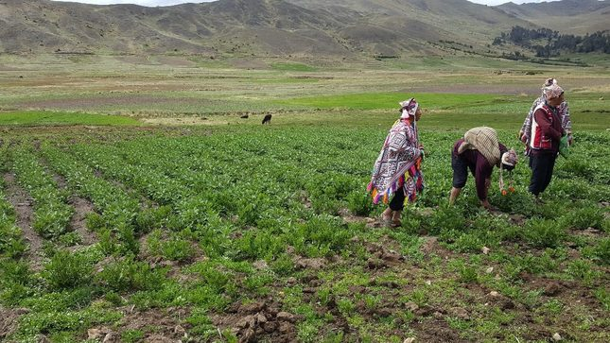
Cierta vez, el sabio peruano Francisco Miró Quesada manifestaba que algunas demostraciones son kilométricas y poco comprensibles para el lector no especializado. Sin embargo, en esta oportunidad, nos parece razonable las respuestas de los hombres sencillos como Pedro y Valentín, agricultores del Cusco, Perú.

Slide 11
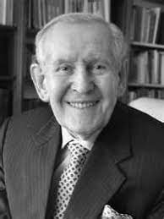
“De acuerdo con la teoría de Russell y de la gran mayoría de los matemáticos y filósofos modernos que se dedican al estudio de estos problemas, una proposición como la considerada no es una proposición, sino un sin-sentido”.
(Miró Quesada, 1968, p. 262.)

Slide 12
2. La paradoja: “Esta proposición es falsa”
Volviendo a los viajeros:
-¿Podría hacerles otra pregunta? Interrogó el profesor.
-¿Del Libro? Respondieron los amigos.
-Sí! Contestó el docente.
-Haber, profesor? Dijeron al unísono los dos agricultores.
El profesor les miró con una sonrisa amigable y dijo, atentos, y enunció la proposición:
-“Esta proposición es falsa” *. “¿Es verdadera o falsa? ¿Qué piensan ustedes? (Miró Quesada, 1968, p. 260)
En seguida Pedro preguntó: -Profesor y, ¿cuál es la proposición?
Para aclarar la pregunta el profesor reformuló la pregunta, pero esta vez en el idioma nativo inca, y seguidamente los dos entrevistados respondieron al unísono:
¿Y, ¿cuál es la proposición?
*-Kay yuyay nisqaymi q’ollma. Sut’ichu manachu?
-¿Ima nisqayki?

Slide 13
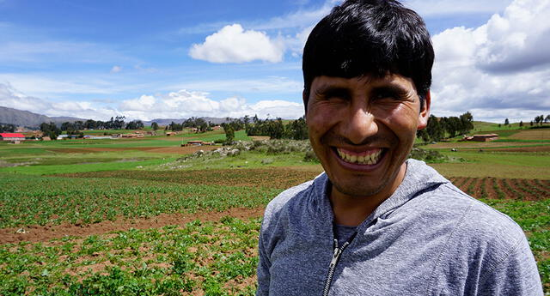
Ante la pregunta de Pedro, el profesor no supo qué responder; pensó que cada logos o idioma natural, tiene su propia lógica.
En cierta ocasión el profesor leyó que el quechua inca, era más lógico que el castellano, ya que en él no existen los artículos, ni los tiempos imperfectos, ni verbos irregulares; por todo esto y por otras razones, propias de su concepción del mundo, no podrían formularse en él, enunciados como la “Paradoja del Barbero”, porque simplemente van contra el sentido común o están mal formuladas gramaticalmente, como esta otra paradoja que dice: “esta proposición es falsa”.

Slide 14
A la cita, podríamos añadir que, no deberían enunciarse “seudo proposiciones”, como: “Los fantasmas son millonarios”. (Copy, 1962, p. 148-150).
Una proposición debe referirse a un objeto, a un hecho, a una característica o fenómeno de la realidad. Así, “esta proposición es falsa” no se está refiriendo a nada real; por ello la pregunta de Pedro es: -Profesor y ¿cuál es la proposición?

Slide 15
3. La paradoja de Cantor: “Conjunto de todos los conjuntos”
Luego, los viajeros conversaron de otros temas y, el profesor no quiso abusar de la gentileza de los compañeros. Llegado al destino final, los tres varones se dieron un fuerte abrazo y se despidieron. Ya en su hotel el profesor reflexionó sobre la Paradoja de Cantor, “Conjunto de Todos los Conjuntos”, poniéndose en las zapatos de sus amigos de viaje:
“El conjunto de todos los conjuntos está incluido en sí mismo (puesto que es un conjunto), luego su infinitud, es mayor que su propio conjunto. Por tanto, el conjunto potencia es y no es mayor que su propio conjunto”.

Slide 16
Rafael Félix Mora Ramírez
https://www.youtube.com/watch?v=8yeYviLFUkA
?
A= {A, 1, 1}
U= {A, 1, 1, 1, U}
Conj. Normales A= { 1, 2,}
Conj. Anormales
?
1. Conjuntos que no se contienen a sí mismos.
2. Hay conjuntos que se contienen a sí mismos.
-“El conjunto de todos los conjuntos está incluido en sí mismo, (puesto que es un conjunto)”,
-“luego su infinitud, es mayor que su propio conjunto”.
-Por tanto, el conjunto potencia es y no es mayor que su propio conjunto”.

Slide 17
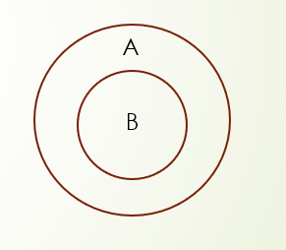
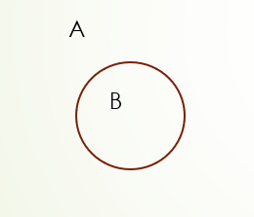
Se puede ver que la cantidad de elementos de B es menor que A o igual que A
A
B
B < A
A = A

Slide 18
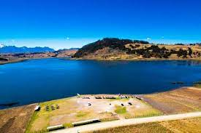
“La potencia de elementos del UNIVERSO será_
Potenc. $≦ U$
Cantor sostiene Potenc. $> U$
-“luego su infinitud, es mayor que su propio conjunto”.
CONCLUSIÓN: CONTRADICCIÓN.
Paradoja que no se puede admitir desde la perspectiva del sentido común
MH. Si “C” es contenedor de los “c”, nada nos impide pensar que “C” puede contener muchos subconjuntos “c”.
“C” → “c”
MH. Una cosa es contenedor y otra contenido.
MH. “C”, es CONJUTO y, “c” es subconjunto. Por tanto, no confundir conjunto con subconjunto.

Slide 19
“El conjunto de todos los conjuntos está incluido en sí mismo (puesto que es un conjunto), luego su infinitud, según el teorema de Cantor, es mayor que la suya propia, lo cual es absurdo”.
Rafael Félix Mora Ramírez
https://www.youtube.com/watch?v=8yeYviLFUkA
Así, pues, el concepto de conjunto de todos los conjuntos lleva a una contradicción.
(Lipschutz, 1970, p. 185)

Slide 20
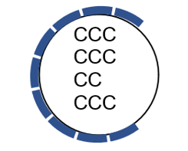
PRIMERA PARTE:
Sea el conjunto “C”, conjunto de todos los conjuntos:
Si “C” es contenedor de los “c”, nada nos impide pensar que “C” puede contener muchos subconjuntos “c”.
“C” → “c”
MH. Una cosa es contenedor y otra contenido.
MH. “C”, es CONJUTO y, “c” es subconjunto. Por tanto, no confundir conjunto con subconjunto.

Slide 21
SEGUNDA PARTE:
“El conjunto de todos los conjuntos está incluido en sí mismo (puesto que es un conjunto), luego su infinitud, según el teorema de Cantor, es mayor que la suya propia, lo cual es absurdo”.
El profesor piensa que X a la potencia “n”, sigue siendo “n”; toda vez que no se debe sumar infinito + infinito.
Cantor demostró que los números irracionales no son numerables, es decir, no pueden ponerse en correspondencia uno a uno con los números naturales, lo que significa que la infinitud de los irracionales es de orden superior a la de los naturales.24 jul. 2020
«conjunto de todos los conjuntos» es una noción contradictoria. Por tanto, el conjunto potencia es y no es mayor que su propio conjunto. ...

Slide 22
1- En quechua inca existe el término LAMA que equivale al término español infinito. Probablemente habría servido para referirse a objetos reales de una pacha (espacio, tiempo, naturaleza).
2. En quechua existen los términos:
Mil : Waranqa.
Khunu : Millón.
Desconocemos si los incas llegaron a BILLÓN.
Existe el término “contar” para los números y el término número YUPA. Pero no desconocemos su representación.
Probablemente el término infinito, como en occidente, no haya sido considerado como número.
Desconocemos, por el momento, el conocimiento de los números irracionales (Pi: 3.141592653589). Sin embargo en la práctica construyeron edificios cuya base es circular. (Muyu marka)

Slide 23
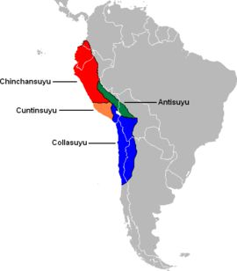
El profesor imaginó que sus amigos hubieran respondido en el sentido de que: El Tawantinsuyo, estuvo conformado por 4 suyos, (4 regiones) y que, en tal enunciado no habría contradicción; de la misma manera que el concepto “PUEBLO” puede contener a muchos “pueblos”.
El autor de la obra citada escribe:
Si bien es factible eliminar estos contrasentidos por un desarrollo axiomático estricto de la teoría de conjuntos, aún quedan muchas interrogantes por responder. (Ob. Cit., p. 185.)*
Lipschutz, S. (1970, p. 185). Teoría y Problemas de Conjuntos y temas afines. Colombia: Libros McGRAW-HILL.

Slide 24
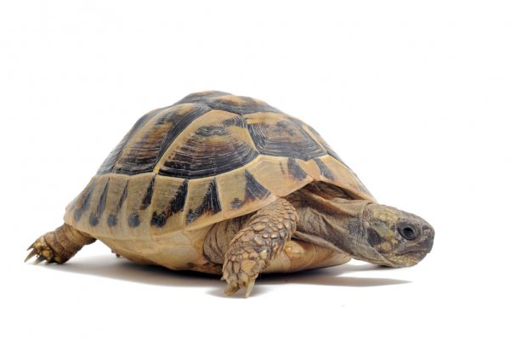
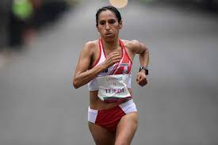
4. La paradoja de la tortuga y la flecha
Cumplida su visita a la ciudad Patrimonio de la Humanidad, nuestro profesor tomó vuelo a la capital del departamento de Madre Dios, para conocer de cerca, la selva del sur-oriente peruano. Visitó los zoológicos del lugar y en un pequeño zoológico privado, después de observar la fauna allí presente, entre ellas a las tortugas, compró una gaseosa helada y se sentó en una rústica banca que se encontraba junto al pequeño quiosco y, preguntó al guardián del museo.
-¿Usted ha oído hablar de la maratonista huancaína Gladys Tejada?
-Ah!, sí señor. Respondió el guardián.
-¿Usted pensaría que en una supuesta carrera, entre Gladys Tejada y una tortuga, en el que Gladys le diera una ventaja de diez segundos a la tortuga, en el momento de partida, Gladys nunca podría alcanzar a la tortuga?
-¡Ah señor! ¡Gladys la traspasaría!

Slide 25
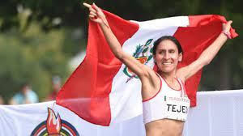
El profesor aprovechando que habían pocos visitantes en el zoológico, probablemente por ser un día “particular”, dijo a su interlocutor:
-¿Se sirve una gaseosita? El guardián respondió afirmativamente, con signo de agrado en su semblante:
-Gracias Señor?
Entonces, el profesor dijo:
-Mire, aquí en mi libro dice que Gladys Tejada nunca alcanzaría a la tortuga.
-¡No puede ser señor! ¿Es cierto que eso dice su libro?
- ¡Si! Respondió el profesor turista.
-No entiendo cómo puede ser eso! Dijo el buen hombre.

Slide 26
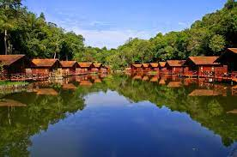
-Dice que si la tortuga partiera 10 segundos antes que Gladys, ella nunca alcanzaría a la tortuga. Porque siempre la tortuga la estaría ganando en 10 segundos. Contestó el profesor.
-Disculpe, pero, no entiendo señor. Dijo el amigable guardián. Este, se quitó el sencillo sombrero que tenía puesto, se rasgó la cabeza y dijo:
-Ah Señor! De repente ocurre como en el ejército, donde, quien ha ingresado antes que uno, siempre será “el antiguo” y habrá que respetarlo, por eso dicen en el cuartel que “la antigüedad es clase”. La tortuga le ganaría siempre en el tiempo,, porque la tortuga nació 10 segundos antes que Gladys Tejada, pero, no a ella en la competencia.
La respuesta le pareció muy razonable, pero como estaba en la selva también le planteó el argumento de la fecha que, expresada en pocas palabras dice: “Una fecha disparada del arco no puede llegar al blanco”. (Fraile Guillermo, 1982, p. 194.)

Slide 27
El amigo respondió que, si la flecha no pudiera llegar al blanco, su familia nunca habría podido comer carne de venado.
El guardián, dijo al profesor que, su familia procedía de una comunidad nativa del interior; donde se procuraban de carne fresca mediante la caza con flecha, con trampa y, de la pesca.
Que tuvieron que migrar a la ciudad porque, cada vez había menos posibilidad de alimentos y, porque en la ciudad existían mejores condiciones de vida y colegio para sus hijos.

Slide 28
A manera de conclusión de la exposición pero, no de la solución absoluta de las paradojas, pensamos que la solución planteada a las paradojas expuestas, no dejan de ser razonables, dado que la solución no sólo debe buscarse en el análisis “del lenguaje por el lenguaje” sino también, tomar en cuenta el contenido mental de los enunciados y, la pacha (espacio-tiempo, naturaleza y mundo), en que ocurren los hechos; así como el empleo de términos equívocos.

Slide 29
FIN

Slide 30
Ejemplo:
1. Por una lado, desde fines del siglo XIX, sabemos que los químicos han ingresado al núcleo del ATOMO, para fabricar los remedios, etc. Entonces: ¿Habríamos liquidado el concepto de ATOMO como indivisible?
2. Otro grupo de científicos a respondido en el sentido de que: lo que veníamos conociendo como átomo, todavía no era átomo; que El ATOMO SIEMPRE SERÁ LO INDIVISIBLE.
En quechua inca existe un término muy semejante a átomo: K’ATA.
Por qué dejarnos conducir a callejones sin salida?
“imamanmi hamuranki “surphuy, waqanki, phalchay,
mana reqsisqayki ñanta, “surphuy, waqanki, phalchay, (bis)

Slide 31
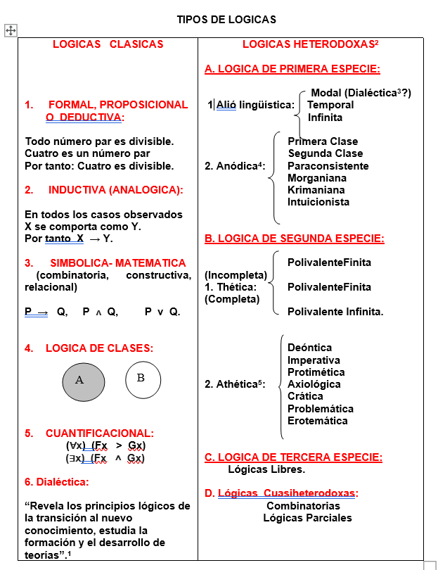
Miró Quesada Cantuarias Francisco. "Las lógicas Heterodoxas y el Problema de la unidad de La Lógica" (Heterodox Logics and the Problemem of the unity on Logic). En Lógica. Aspectos Formales y Filosófícos. Fondo Editorial 1978. Pontificia Universidad Católica del Perú., p. 21. Palau Gladys. Introducción filosófica a las lógicas no clásicas. Editorial Gedisa S. A. España, Barcelona 2002. Pág. 23.

Slide 32
Lógico.-a:
8. f. Modo de pensar y de actuar sensato, de sentido común.
Neopositivismo (lógica)
m. Fil. Movimiento contemporáneo que, por influencia del círculo de Viena, destaca la importancia del análisis del lenguajes y de la metodología científica.
Real Academia Española.

Slide 33
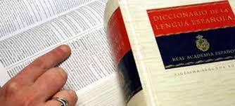
Paradoja.
Paradojo, ja
adj. Desus. Paradójico.
F. Hecho o expresión aparentemente contrarios a la lógica.
F. Ret. Empleo de expresiones o frases que encierran una aparente contradicción entre sí, como en, mira al avaro, en sus riqueza, pobre.
Real Academia Española.

